Slide 1
Značaj ugradnje ICD-a
Dr Jelica Kundačina specijalizant kardiologije
Opšta bolnica u Trebinju

Slide 2
Prikaza slučaja
Maligni poremećaj srčanog ritma i značaj ugradnje ICD-a
Uvod
Cilj rada- (prikazati značaj ugranje ICD-a i primjena antiaritmika Amiodarona)
Istorija slučaja
Diskusija
Zaključak

Slide 3
UVOD VT karakteristike
Osnovna podjela
  Monomorfna
  Polimorfna
SUSTAINED traje preko 30 sekundi, NON-SUSTAINED do 30 sekudni
VT-srce ima mehanički rad.
Frekfenca preko 200/min, gubi se pritisak i pulsevi
Pristupa se sinhronoj kardioverziji 200J
Prema poslednjim smjernicama DC sok prvi udar treba da ima najveću energiju, svako naknadno povećanje enregije ostećuje srčani mišić.

Slide 4
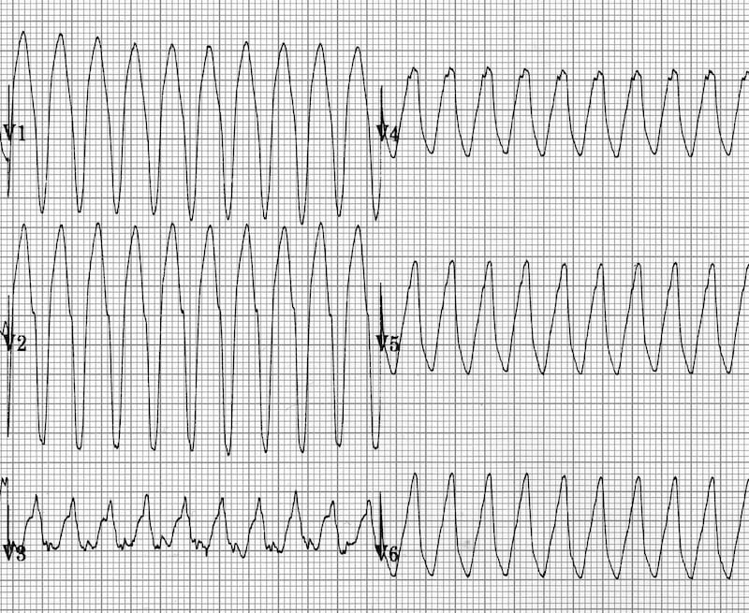
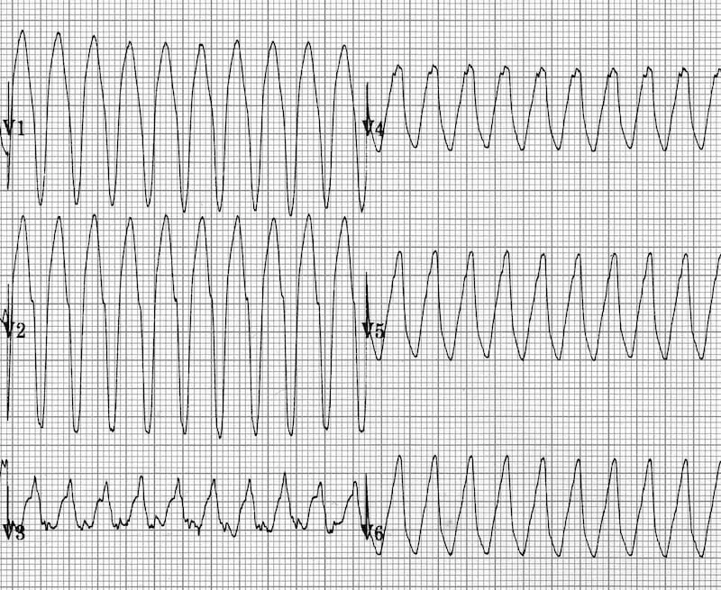
EKG zaspis pacijentkinje, Dg.VT frekfenca komora 170/min.

Slide 5
STUDIJA SLUČAJA –istorija slučaja.
Više puta hospitalizovana na Internom odjeljenju. Poslednja hospitalizacija na našem odjeljenju u decembru mjesecu 2022. godine. Zbog poremećaja srčanog ritma (VT) kada je zbog neuspjele medikamentozne konverzije izvršena elektrokonverzija. Imala AIM 2005. i 2013. godine.
Potom je 2014. godine urađena koronarografija, nakon koje je predložen i urađen dvostruki baypass (LIMA-LAD i OM), kao i anuloplastika mitralne i trikuspidalne valvule. U novembru 2017. godine imala paroksizam atrijalne fibrilacije kada je medikamentozno konvertovana u sinus ritam. Imala operativni zahvat olfaktornog meningeoma 2008. godine, a 2010. godine operativni zahvat uklanjanja tumora intraduralis ekstramedularis u regiji Th 4. Imala infarkt bubrega 2021 godine.
Liječi visok krvni pritisak i DM typ II. Nije pušač, ne konzumira alkohol. Negira alergije na hranu i lijekove. Pozitivna porodična anamneza za KVB.

Slide 6
Istorija slučaja
Odmah po prijemu učini se pokušaj medikamentozne konverzije, koji bude neuspješan. Pacijentkinja sedirana, te učinjena elektrokonverzija (200J) nakon koje dolazi do prestanka disanja i konverzije u FA sa frekfencom komora 70/minuti. Nakon sprovedenih mjera KPC reanimacije samostalno diše. Ordinirana terapija na našem odjeljenju: IV antiaritmici, antianginozna terapija, antikoaglunatna terapija, beta blokator, ACE inhibitor, IPP, diuretska terapija. Na ordiniranu terapiju u toku hospitalizacije došlo do značajnog poboljšanja opšteg stanja.
Pacijentkinja informisana o mogućnosti ugradnje implantibilnog kardioverter defibrilatora i značaju istog. Dobrog opšteg stanja, odluči se za pregled na UKC na odjelu za elektrofiziologiju srca gdje se uputi iz naše ustanove sanitetskim vozilom uz medicinsku pratnju. U pomenutoj ustanovi izvrši se ugradnja kardioverter defibrilatora, sanitetskim vozilom uputi se ponovo u matičnu ustanovu zbog dalje opservacije i liječenja. Iskoriguje se dosadašnja terapija te se u dobrom opštem stanju, hemodinamski stabilna uz detaljne smjernice za dalju kontrolu otpušta kući.

Slide 7
Diskusija
Uz ugradnju ICD-a većina pacijenata u terapiji ima neki od antiaritmika.
Istražujući literaturu došli smo do podataka da nema statistički značajne razlike u broju pacijenata kod kojih se uz antiaritmik desi aktivacija ICD uređaja u odnosu na broj onih kod kojih se uz antiaritmik nije desila aktivacija ICD-a.
Našem pacijentu u terapiji ostavili smo antiaritmik Amiodaron.
Podaci pretražene literature pokazuju da se kod 20 ispitanih pacijenata, kod njih 10 uz antiaritmik uređaj aktivirao, a kod njih 9 nije došlo do aktivacije ICD-a, za jednog pacijenta nismo imali podatke. (Tabela 1).

Slide 8
TABELA 1. Korelacija sa kliničkim parametrom antiaritmik Amiodaron u terapiji uz ICD uređaj.
Ukupno | Aktivacija ICD-a | Bez aktivacije ICD-a | Nema podataka
20 | 10 | 9 | 1

Slide 9
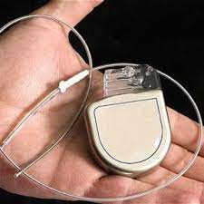
ICD uređaj-izgled!

Slide 10
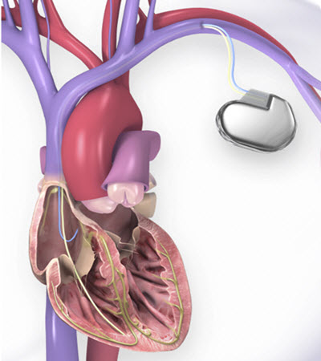
ICD uređaj, slikovani prikaz implantiranog uređaja!

Slide 11
ICD-KARAKTERISTIKE 1
ICD aparat koji može prepoznati i prekinuti po život opasnu ventrikularnu aritmiju.
Najčešći problem povezan sa ovim uređajem je pogrešno opaljivanje udara i onda kada se ne radi o trajnoj ventrikularnoj aritmiji.
Dodatan problem je što antiaritmici povećavaju prag defibrilacije i/ili smanjuju frekfencu tahikardije ispod praga prepoznavanja uređaja.
Noviji uređaji imaju mogućnost „drugog pregleda“ prije izručenja električnog udara i tako mogu izbjeći ispaljenje ako je aritmija spontano prestala.

Slide 12
ICD KARAKTERISTIKE 2
Uređaj se postavlja malim hirurškim zahvatom u lokalnoj anesteziji. Kućište ICD-a sadrži bateriju i elektronički sklop, postavlja se ispod kože u području ispod (lijeve) ključne kosti. Kateter koji sadrži elektrodu se postavlja u srce.
Pored terapijske intervencije u svojoj memoriji ima niz podataka o ritmu nositelja.
Na kraju same ugradnje ide vrlo kratka opšta anestezija da bi se testirala sposobnost uređaja da prekine maligni poremećaj srčanog ritma (koji se prethodno izazove).

Slide 13
ICD KARAKTERISTIKE 3
ICD funkcioniše i kao elektrostimulator pacemaker, te svojom intervencijom može spriječiti i prespore otkucaje.
Uređaj se redovno kontroliše na šest mjeseci, ranije onda kada bolesnik osjeti intervenciju (elektrošok većina osoba dobro može prepoznati).

Slide 14
Zaključak
Primjena ICD-a uređaja uz medikamentnu terapiju osobama starije životne dobi poboljšava kvalitet života. Antiaritmik sam po sebi nije dovoljan kao prevencija malignih poremećaja srčanog ritma. Pored medikamnetne terapije savremeni pristup liječenju podrazumjeva upotrebu aparata ICD-a modifikovanog da pravovremeno prekine malignu aritmiju i napravi zapis o svojoj aktivnosti, kao i da uskladišti taj podatak.

Slide 15
HVALA NA PAŽNJI!

